Slide 1
Outline

Slide 2
Postman introduction (1/2)
Postman是網頁調適 (Responsive web design) 和網頁發送HTTP請求，並運行測試的Web API的工具，簡化測試和開發中的 API 工作流。
透過模擬各種HTTP Request: 如 GET, POST, PUT, DELETE
也可以發送文件、額外的header
Notes:
Responsive web design:回應式網頁設計，或稱自適應網頁設計、響應式網頁設計、對應式網頁設計。

Slide 3
Postman introduction (2/2)
簡單易用 - 只需登入自己的帳戶，只要在電腦上安裝了Postman應用程式，就可以方便地隨時隨地訪問檔案。
使用集合 - Postman允許使用者為的API呼叫建立集合。每個集合可以建立子資料夾和多個請求，這有助於組織測試結構。
多人協作 - 可以匯入或匯出集合和環境，從而方便共享檔案。直接使用連結還可以用於共享集合。
建立環境 - 建立多個環境有助於減少測試重複，因為可以為不同的環境使用相同的集合。這是引數化發生的地方，將在後續介紹。
建立測試 - 測試檢查點(如驗證HTTP響應狀態是否成功)可以新增到每個API呼叫中，這有助於確保測試覆蓋率。
自動化測試 - 通過使用集合Runner或Newman，可以在多個迭代中執行測試，節省了重複測試的時間。
除錯 - Postman控制檯有助於檢查已檢索到的資料，從而易於除錯測試。

Slide 4
Collections
Collection 在 Postman 裡就是「專案」或「資料夾」的概念，比方說我們有一個名為「X API」的專案，裡面分別有 GET、POST、PATCH、DELETE 四個 Request 動作。我們就可以把這四個 Request 動作整理在一個 Collection 裡，方便我們管理。
APIs
Postman 不僅僅是個 HTTP Client。可以針對每一個 Request 回傳的結果寫測試，每次發動 Request 後，Postman 可以依照您的測試程式碼來驗證結果。
Environments
寫程式時通常環境會有：本機、開發機、測試機、正式機，如果每新增一個環境你就複製一份，到最後你會無法進行妥善管理，大多數的 api 其實只有網址的差異而已。
Mock Servers
在前後端分離的架構下，前端在完成網頁版面佈局後，需等待後端完成 API 才能做後續的開發；它能回傳自訂的資料結構供前端使用，等後端完成 API 後，前端只需要切換網址就能使用真實資料。
Notes:
https://ithelp.ithome.com.tw/articles/10267680

Slide 5
投影片7
Priority
Local
Data
Environments
Collection
Global

Slide 6
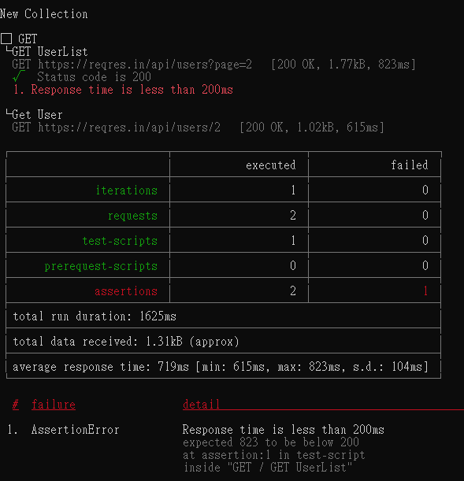
Pre-request scripts 是執行request之前會執行的程式，可能是要先設定(更改)的值還是說登入…等動作。
TEST 是指接收到responed後才會透過javascript的程式進行測試
Newman is a command line collection runner for Postman

